Slide 1
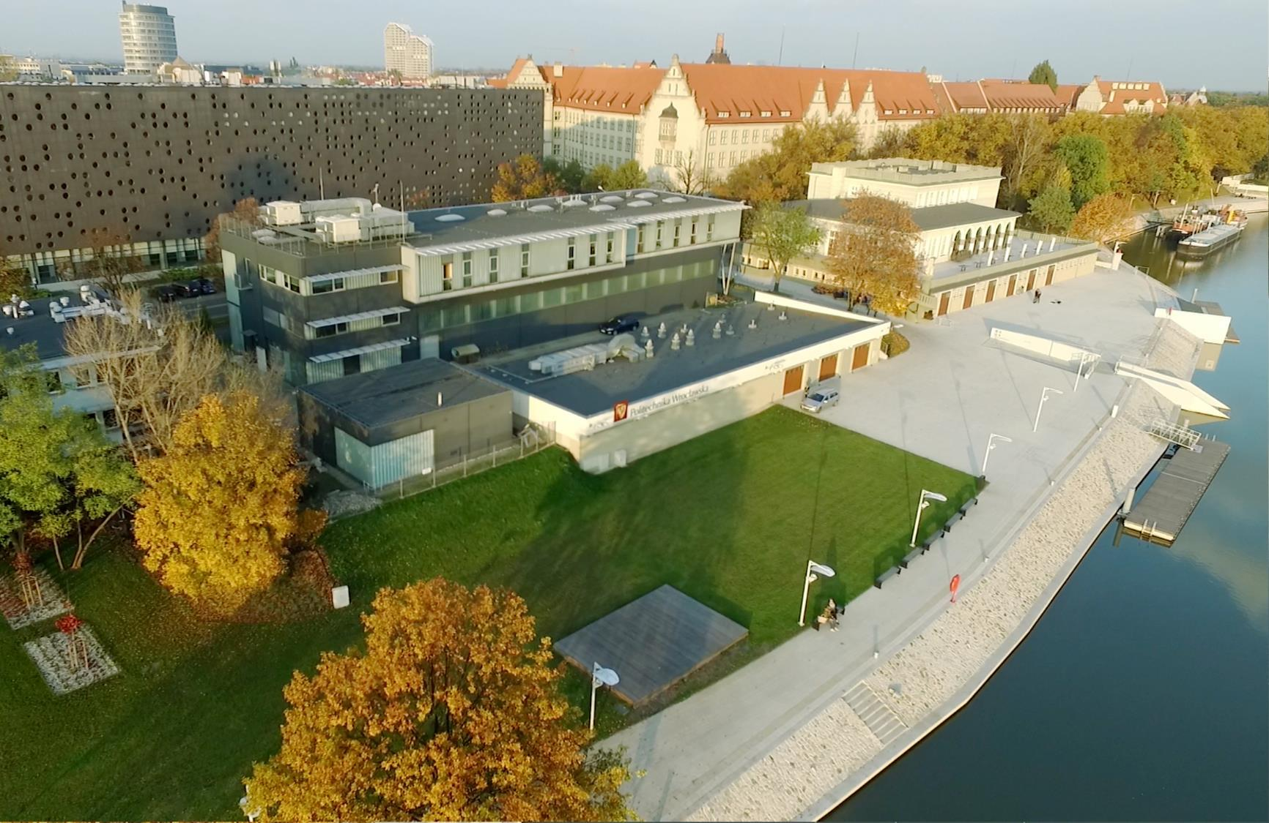
Politechnika Wrocławska

Slide 2



Politechnika Wrocławska
  Dzisiejsza Politechnika Wrocławska jest spadkobiercą materialnego dorobku niemieckiej Königliche Technische Hochschule Breslau oraz intelektualnego i naukowego Politechniki Lwowskiej. Uczelnia pod nazwą Politechnika Wrocławska funkcjonuje od 1945 roku.
  Jej twórcami i organizatorami byli uczeni lwowscy
  oraz warszawscy.
  Politechnika Wrocławska należy do największych
  i najlepszych politechnik w kraju – na 14 wydziałach
  we Wrocławiu oraz filiach w Jeleniej Górze, Wałbrzychu
  i Legnicy, pod kierunkiem 2 296 nauczycieli akademickich, kształci się 21 498 studentów, w tym 95 doktorantów
  na studiach doktoranckich i 678 osób kształcących się
  w Szkole Doktorskiej.
  Od 2014 r. przy Politechnice Wrocławskiej działa Akademickie Liceum Ogólnokształcące.
Notes:
20 725 liczba studentów na I i II stopniu kształcenia, stan na 31.12.2023 r.
95 uczestników studiów doktoranckich oraz 678 osób kształcących się w Szkole Doktorskiej (w tym 70 cudzoziemców) stan na 31.12.2023 r.
1 462 studentów obcokrajowców stan na 31.12.2023 r.
2296 nauczycieli akademickich (liczba osób, stan na 30.06.2024 r.) w tym:
liczba osób z tytułem profesora - 205
liczba osób ze stopniem doktora habilitowanego - 419
liczba osób ze stopniem doktora - 1282

Slide 3
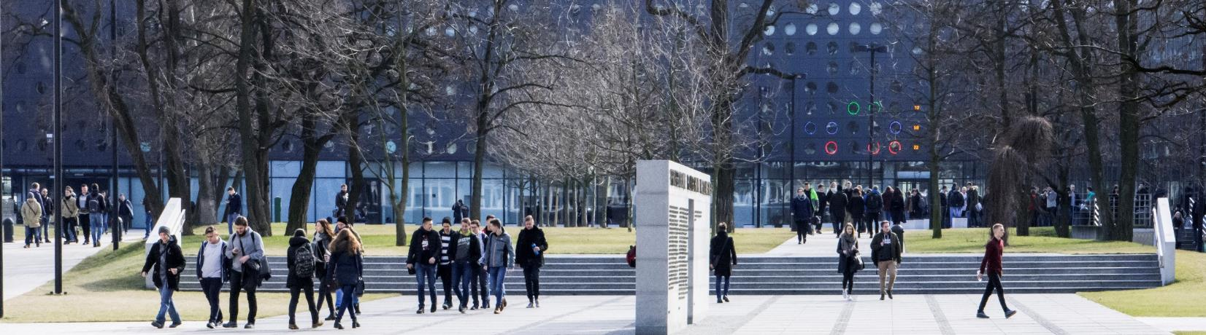
Misja uczelni
Politechnika Wrocławska jest autonomiczną uczelnią techniczną, uniwersytecką instytucją badawczą.
Jej posłannictwo to kształtowanie twórczych, krytycznych i tolerancyjnych osobowości studentów
i doktorantów oraz wytyczanie kierunków rozwoju nauki i techniki.
Uczelnia, w służbie społeczeństwu, realizuje swą misję poprzez: inwencje i innowacje, najwyższe standardy
w badaniach naukowych, przekazywanie wiedzy, wysoką jakość kształcenia oraz swobodę krytyki
z poszanowaniem prawdy.
Politechnika Wrocławska jako wspólnota akademicka jest otwarta dla wszystkich, pielęgnuje wartości
i tradycje uniwersyteckie, wszechstronną współpracę z innymi uczelniami oraz zabiega o poczesne
miejsce w gronie uniwersytetów Europy i świata.

Slide 4

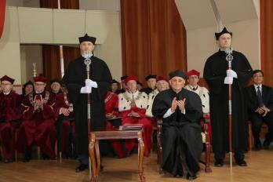
Doktorzy Honoris Causa
José Manuel Barroso
Daniel Józef Bem
Horst Berthold
Eckhard Beyer
Georgij Konstantynowicz
Boreskow
Andrzej Burghardt
Philippe Busquin
Jerzy Buzek
Gabriel Crean
Eugeniusz Dembicki
Georgij Iwanowicz Denisenko
Karel Duŝek
Rafał Dutkiewicz
Kurt Feser
Alfred Forchel
Elbert Kirtley Fretwell
Kardynał Henryk Gulbinowicz
Henryk Hawrylak
Stanisław Hückel
Giennadij Aleksiejewicz Jagodin
Andrzej Jellonek
Bogusława Jeżowska-
-Trzebiatowska
Moisey I. Kaganov
Alan R. Katritzky
Igor Ignacy Kisiel
Joseph Klafter
Jan Kmita
Stanisław Kulczyński
Krzysztof Kurzydłowski
Philippe Lebrun
Stanisław Lem
Jerzy Leszczyński
Nikołaj Nikołajewicz Malinin
Marja Makarow
Achim Mehlhorn
Jean Meinnel
Angela Merkel
Anatolij Nikołajewicz
Minkiewicz
Kazuo Nakamoto
Reimund Neugebauer
Jean Nougaro
Volodymir V. Panasyuk
Zdzisław J. Pręgowski
Ilya Prigogine
Günter Pritschow
Bengt Ranby
Błażej Roga
Jurij Rudawski
Wacław Franciszek Sierpiński
Jerzy Ignacy Skowroński
Dionizy Smoleński
Joachim Klaus Strzodka
Frans Louis H. M. Stumpers
Karol Széchy
Zygmunt Szparkowski
Władysław Ślebodziński
Ryszard Tadeusiewicz
Hamadoun I. Touré
Jan Trojak
Włodzimierz Trzebiatowski
Kazimierz Urbanik
Zenon Wiłun
Andrzej Wiszniewski
Wojciech Witkiewicz
Władysław Karol Włosiński
Michel Virlogeux
Michel Virlogeux, rok nadania: 2022, profesor École Nationale des Ponts et Chaussées, wybitny specjalista w dziedzinie mostownictwa
Wojciech Witkiewicz, rok nadania: 2017, profesor nauk medycznych, dyrektor Wojewódzkiego Szpitala Specjalistycznego - Ośrodka Badawczo-Rozwojowego we Wrocławiu, prezes Polskiego Towarzystwa Chirurgii Robotowej; specjalizacja: chirurgia naczyniowa, angiologia, transplantologia
Notes:
pwr.edu.pl/uczelnia/informacje-ogolne/historia-i-rozwoj/osobistosci/doktorzy-honoris-causa

Slide 5

Politechnika w liczbach
LICZBA RÓŻNORODNYCH KIERUNKÓW STUDIÓW | 70
LICZBA STUDENTÓW | 20 725
LICZBA DOKTORANTÓW | 773
Liczba nauczycieli akademickich w tym: | 2 296
z tytułem profesora | 205
ze stopniem doktora habilitowanego | 419
ze stopniem doktora | 1 282
Notes:
- 20 725 liczba studentów na I i II stopniu kształcenia, stan na 31.12.2023 r.
- 95 uczestników studiów doktoranckich oraz 678 osób kształcących się w Szkole Doktorskiej (w tym 70 cudzoziemców) stan na 31.12.2023 r.
- 1 462 studentów obcokrajowców stan na 31.12.2023 r.
Liczba nauczycieli akademickich ogółem 2296 osób (stan na dzień 30.06.2024 r.) w tym:
- z tytułem profesora - 205 os.
- ze stopniem doktora habilitowanego - 419 os.
- ze stopniem doktora - 1282 os.
liczba zatrudnionych stan na 30.06.2024 r. w podziale:
1) aktualna liczba pracowników dydaktycznych - 527 os.
2) aktualna liczba pracowników badawczo-dydaktycznych - 1652 os.
3) aktualna liczba pracowników badawczych - 117 os.
4) aktualna liczba pracowników niebędących nauczycielami akademickimi - 2372 os.

Slide 6




Politechnika w rankingach
Ranking Uczelni Wyższych Perspektywy 2024
7. miejsce w rankingu uczelni akademickich
4. miejsce w rankingu uczelni technicznych
Center for World University Ranking 2024-2025
13. miejsce w rankingu polskich uczelni i jednostek badawczych
392. miejsce w Europie
1 042 miejsce na świecie
QS World University Rankings 2025
9. miejsce w rankingu polskich uczelni
28. miejsce w rankingu uczelni z krajów Europy Wschodniej
322. miejsce wśród europejskich uczelni
Notes:
44 naukowców PWr. jest na Liście TOP 2 % - najbardziej wpływowych ludzi nauki na świecie. Ranking opracowują analitycy z Uniwersytet Stanforda, wydawnictwa Elsevier i firmy SciTech Strategies.

Slide 7

Kształcenie

Slide 8

Podział dyscyplin naukowych
Politechnika Wrocławska prowadzi badania w następujących dziedzinach nauk inżynieryjno-technicznych, ścisłych
i przyrodniczych, medycznych i o zdrowiu oraz społecznych:
architektura i urbanistyka
automatyka, elektronika, elektrotechnika i technologie kosmiczne
informatyka techniczna i telekomunikacja
inżynieria biomedyczna
inżynieria chemiczna
inżynieria lądowa, geodezja i transport
Inżynieria materiałowa
inżynieria mechaniczna
inżynieria środowiska, górnictwo i energetyka
nauki medyczne
matematyka
nauki chemiczne
nauki fizyczne
nauki o zarządzaniu i jakości
Notes:
Aktualizacja 1.07.2024 r.

Slide 9
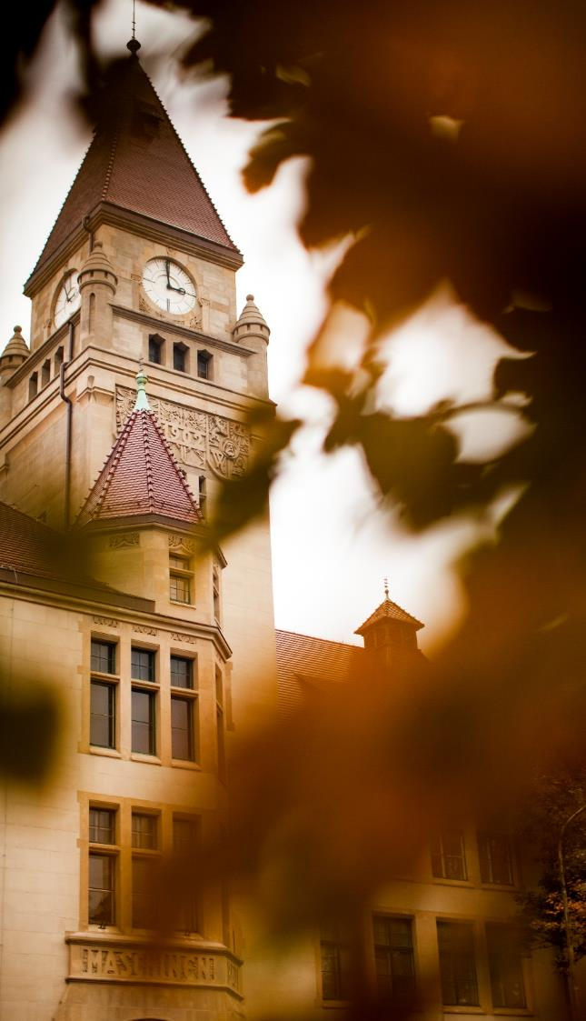

Wydział Architektury
Kierunki studiów:
Architektura
Architektura w j. angielskim
Gospodarka przestrzenna
„Wrocław to miasto ciekawych pomysłów
i ciągłych zmian, dlatego bardzo mile wspominam
studia na tutejszym Wydziale Architektury.
Zainspirowały mnie i wyznaczyły
kierunek życia zawodowego”.
Krzysztof Basiński
własna Pracownia Projektowa SPAZIO

Slide 10


Wydział Budownictwa
Lądowego i Wodnego
Kierunki studiów:
Budownictwo
Budownictwo w j. angielskim
Advanced Solid Mechanics
„Dobry inżynier jest na wagę złota!
Absolwenci Budownictwa są kreatywni, znają języki, są przygotowani do rozwiązywania złożonych problemów projektowych, organizacyjnych i technologicznych, a także do kierowania wykonawstwem wszelkich typów obiektów budowlanych. Szeroki dostęp do nowoczesnych technologii pozwala na bieżąco poznawać świat budownictwa. Sukcesem kadry wykładowców jest to, że absolwenci potrafią odnajdywać się w nowych sytuacjach, radzą sobie z nowymi problemami i stają się doskonałymi specjalistami w swojej dziedzinie”.
Jarosław Pietruszko
„Arkop” Przedsiębiorstwo Budowlano-Handlowe
Krzysztof Pianowski i S-ka

Slide 11

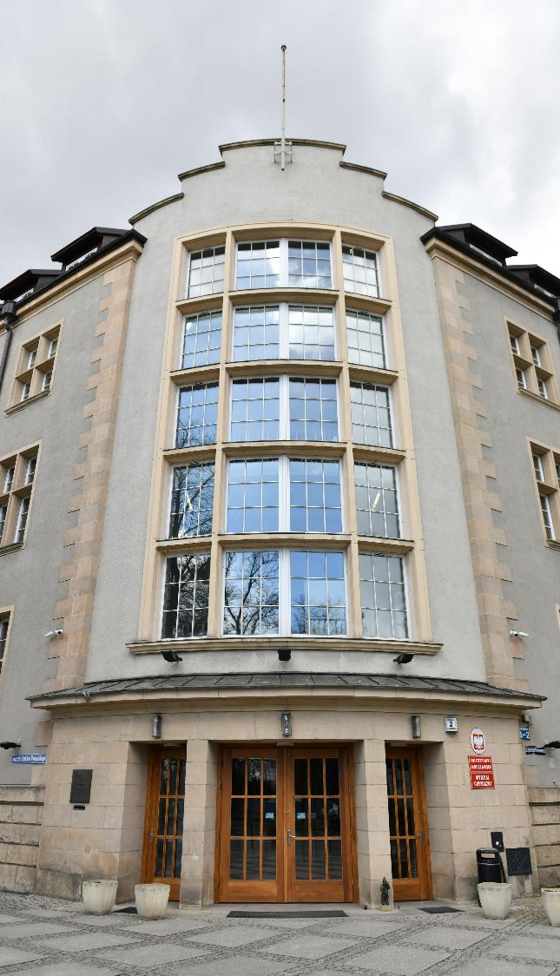
Wydział Chemiczny
Kierunki studiów:
  Biotechnologia (w j. polskim i angielskim)
  Chemia (w j. polskim i angielskim)
  Chemia i analityka przemysłowa
  Inżynieria chemiczna i procesowa (w j. polskim i angielskim)
  Chemia i inżynieria materiałów (w j. polskim i angielskim)
  Inżynieria materiałowa
  Technologia chemiczna (w j. polskim i angielskim)
  Chemical Nano-Engineering
  Sustainable Biomass and Bioproducts Engineering
„Ukończyłam Biotechnologię ze specjalnością Chemia środowiska.
Studia nauczyły mnie przede wszystkim logicznego myślenia
i wyciągania konkretnych wniosków.
Wydział oferuje szeroką, szczegółową i przydatną wiedzę chemiczną oraz uczy samodzielnej pracy. Ponadto liczne zajęcia laboratoryjne zapewniają pozyskanie wiedzy praktycznej.
Pracę w laboratorium analitycznym zaczęłam od razu po obronie”.
Ewa Wieczorkiewicz
absolwentka Wydziału Chemicznego PWr

Slide 12
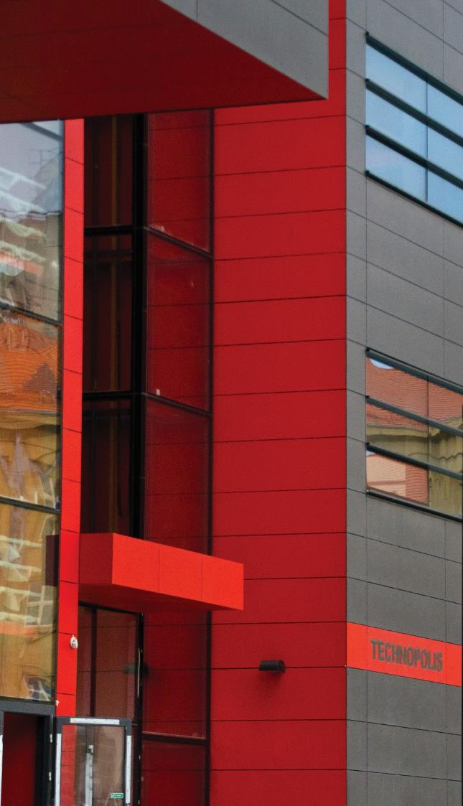

Wydział Informatyki
i Telekomunikacji
Kierunki studiów:
Cyberbezpieczeństwo
Informatyczne systemy automatyki
Informatyka algorytmiczna (w j. polskim i angielskim)
Informatyka stosowana (w j. polskim i angielskim)
Informatyka techniczna (w j. polskim i angielskim)
Inżynieria systemów
Sztuczna inteligencja
Teleinformatyka
Telekomunikacja
Zaufane systemy sztucznej inteligencji
„Wybrałam Informatykę na Politechnice Wrocławskiej gdyż studia na tej uczelni
są moim zdaniem bardzo dobrze dopasowane do potrzeb rynku pracy. Pracuje tu przyjazna kadra, która nie utrudnia studiowania, jest pomocny dziekanat, do którego nie strach chodzić. Jest dużo zajęć praktycznych oraz przedmioty przybliżające nowe technologie.
Myślę, że studia te świetnie przygotowały mnie do pracy, którą wykonuję.
Obecnie pracuję na stanowisku Samodzielny Programista
i Projektant (Professional) w VOLVO IT Polska”.
Ewa Miernik
absolwentka PWr

Slide 13


Wydział Elektryczny
Kierunki studiów:
  Automatyka przemysłowa
  Elektrotechnika (w j. polskim i angielskim)
  Elektromechatronika
  Elektromobilność
„Skończyłem Elektrotechnikę ze specjalizacją Control in Electrical Power Engineering.
Wybór anglojęzycznych studiów dał mi możliwość kształcenia się za granicą na programie podwójnego dyplomowania z Ryerson University (Kanada). Obecnie podjąłem pracę w firmie z branży energetycznej, gdzie znajomość technicznego języka angielskiego jest podstawą.
Studia anglojęzyczne bezdyskusyjnie pomogły mi w szybkim zdobyciu pracy
w dziedzinie kształcenia, z której niewątpliwie jestem zadowolony”.
Robert Pliszczak
absolwent Wydziału Elektrycznego PWr

Slide 14


Wydział Geoinżynierii,
Górnictwa i Geologii
Kierunki studiów:
  Bezpieczeństwo i higiena pracy
  Geodezja i kartografia
  Geologia stosowana
  Górnictwo i geologia (w j. polskim i angielskim)
  Geoinformatyka
  Geoenergetyka
  Inżynieria surowców mineralnych
Największym atutem wydziału jest to, że absolwent staje się nie tylko specjalistą-inżynierem
w zakresie geodezji, geologii, ekologii, zarządzania czy ekonomii, lecz również najlepszej klasy specjalistą od kierowania zespołami ludzi. Innowacyjne nauczanie kadry wykładowców powoduje, że studenci zdobywają wiadomości niezbędne do skutecznego zarządzania projektami w różnych branżach. Osiągamy sukcesy poprzez umiejętne pojmowanie
struktury i właściwości środowiska, w którym pracujemy.
Panie o umysłach ścisłych znajdą tu coś dla siebie.
Przez wiedzę do sukcesu. Polecam!
Joanna Kubińska
absolwentka Wydziału Geoinżynierii, Górnictwa i Geologii PWr

Slide 15
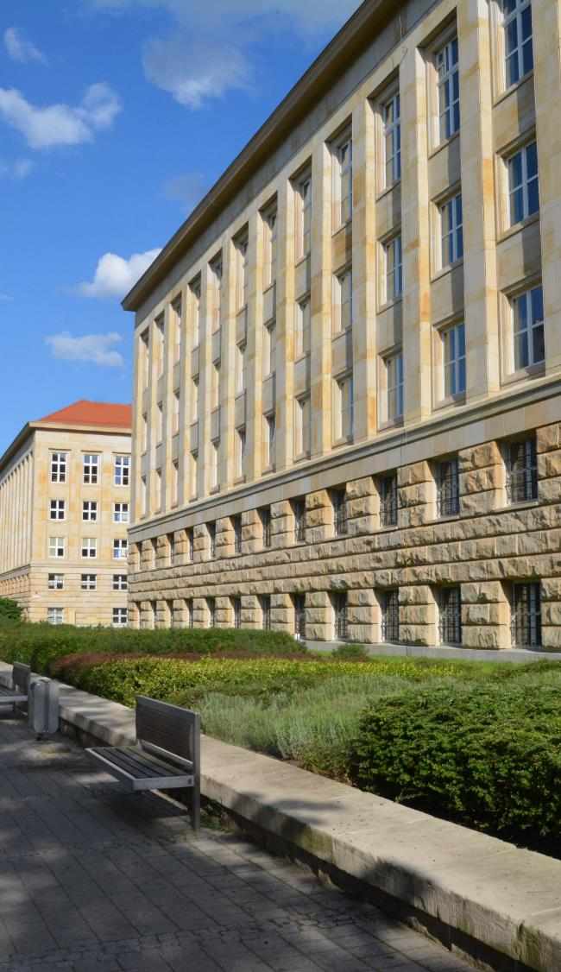

Wydział Inżynierii Środowiska
Kierunki studiów:
  Inżynieria środowiska (w j. polskim i j. angielskim)
  Gospodarka o obiegu zamkniętym i ochrona klimatu
  Environmental quality management
  Neutralność klimatyczna
„Jeszcze na V roku studiów znalazłem pracę
w firmie projektującej i wykonującej fontanny i baseny.
Trochę się obawiałem, czy nadążę za kolegami, którzy pracowali tam kilka lat.
Na szczęście okazało się, że mimo iż na wydziale nie uczą o fontannach i basenach,
obiekty te składają się z takich samych części jak Stacja Uzdatniania Wody.
Często zaglądam do starych wykładów, gdy mam policzyć straty w układzie
lub dobrać pompę. Plusów mojej pracy jest więcej: po odbiorze basenu
jest obowiązkowa kąpiel, po odbiorze stacji tego nie ma”.
Izydor Jaszczak
absolwent Wydziału Inżynierii Środowiska PWr

Slide 16

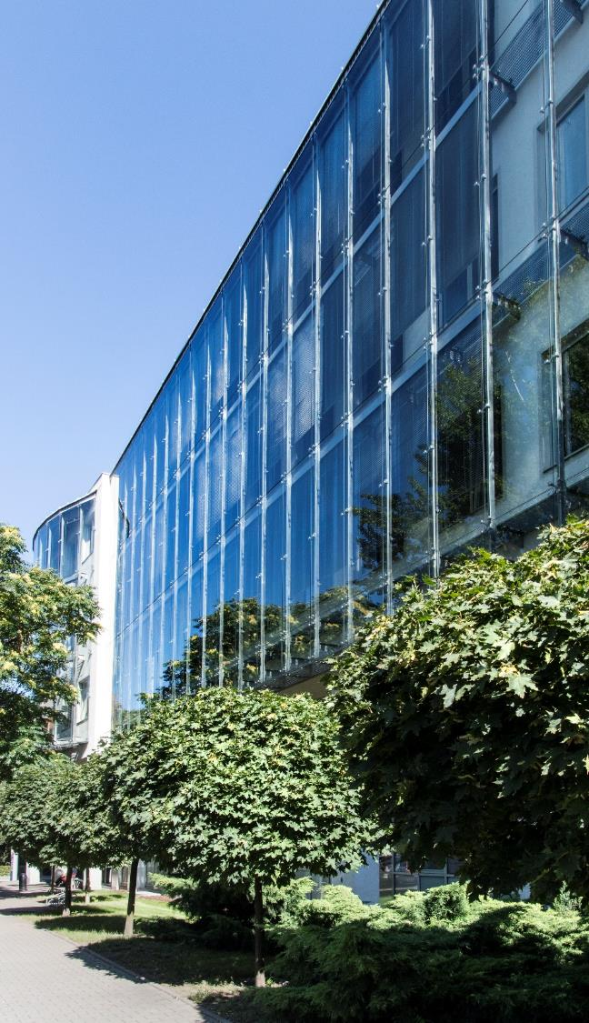
Wydział Zarządzania
Kierunki studiów:
  Zarządzanie (w j. polskim i angielskim)
  Inżynieria zarządzania (w j. polskim i angielskim)
Wydział Zarządzania zawdzięcza wysoką pozycję doskonałej kadrze dydaktyczno-naukowej, rozbudowanemu zapleczu technicznemu i ścisłej współpracy z biznesem.
Kierunki Zarządzanie i Inżynieria Zarządzania spełniają kryteria
nowoczesnego kształcenia i zdobyły certyfikat „Studia z przyszłością”.
Na wydziale odbywają się cykliczne spotkania AMA – Ask Me Anything
oraz seria wykładów pt. „Praktyczna strona biznesu”, na których poruszane są
najbardziej popularne problemy zarządzania w przedsiębiorstwach.

Slide 17


Wydział
Mechaniczno-Energetyczny
Kierunki studiów:
  Energetyka (w j. polskim i angielskim)
  Energetyka jądrowa
  Lotnictwo i kosmonautyka
  Odnawialne źródła energii
  Mechanika i budowa maszyn energetycznych
„Ukończyłem Energetykę o specjalności Budowa i eksploatacja systemów
energetycznych. Pod tą skomplikowaną nazwą kryje się bardzo ciekawa
dziedzina nauki, traktująca o możliwościach i technikach wykorzystywania
paliw kopalnych (m.in. węgla) do celów energetycznych. Konwersja energii z węgla niesłusznie stała się zjawiskiem społecznie niewygodnym. Po pięciu latach studiów przekonałem się, że wbrew powszechnym opiniom węgiel może być wykorzystywany
do celów energetycznych i nie obciążać nadmiernie środowiska naturalnego.
Teraz wraz z kolegami z zakładu pracuję
m.in. nad czystymi technologiami węglowymi (CCT)”.
dr hab. inż. Krzysztof Czajka
pracownik naukowy Politechniki Wrocławskiej

Slide 18

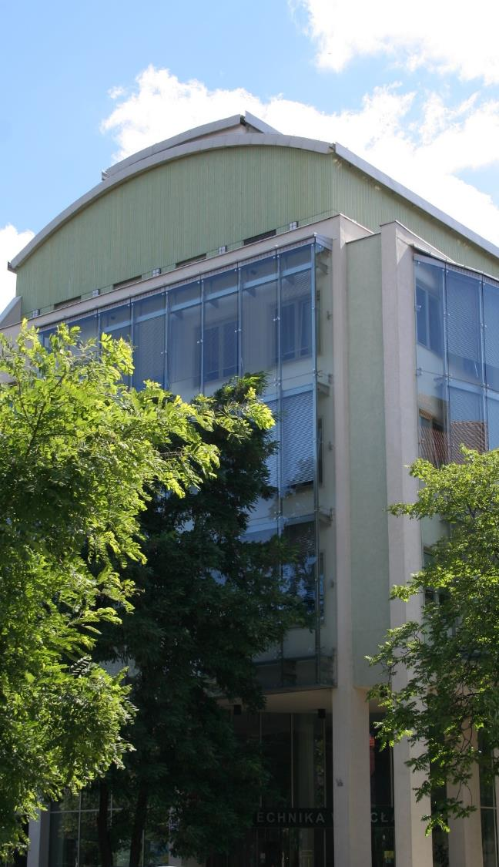
Wydział Mechaniczny
Kierunki studiów:
  Robotyka i Automatyzacja Procesów
  Biomechanika inżynierska
  Mechanika i budowa maszyn (w j. polskim i angielskim)
  Mechatronika
  Transport
  Zarządzanie i inżynieria produkcji (w j. polskim i angielskim)
„Wydział Mechaniczny otwiera drzwi do realizowania swoich największych motoryzacyjnych pasji. Pięć lat studiów dobrze przygotowuje merytorycznie do podejmowania najtrudniejszych konstruktorskich wyzwań. Szeroki dostęp do nowoczesnych technologii, wsparcie kadry wykładowców i pomoc dla osób, które mają ambicje i pomysły, to jedne z czynników,
które przyczyniły się do naszego sukcesu. Do tej pory nikt nie wierzył, że można zbudować
w Polsce wyścigowy bolid! Przez pasję do sukcesu, drzwi na Wydział Mechaniczny są otwarte”.
Michał Modzelewski
absolwent Wydziału Mechanicznego PWr

Slide 19

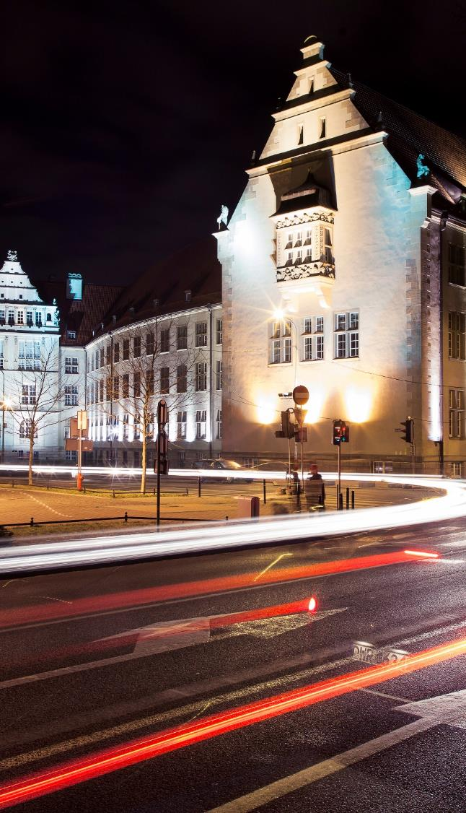
Wydział Podstawowych
Problemów Techniki
Kierunki studiów:
  Big Data Analytics
  Medical Informatics
  Fizyka techniczna
  Optyka
  Inżynieria biomedyczna (w j. polskim i angielskim)
  Inżynieria kwantowa
„Jako student fizyki miałem możliwość uczestniczenia w badaniach nanostruktur półprzewodnikowych, takich jak kropki kwantowe, prowadzonych w nowoczesnym laboratorium, współpracującym z wieloma ośrodkami zagranicznymi.
Jednak studia na Politechnice Wrocławskiej nie tylko pozwoliły mi zdobyć
specjalistyczną wiedzę oraz poznać wielu ciekawych ludzi,
ale przede wszystkim nauczyły mnie innego sposobu myślenia
i rozwiązywania problemów, z czego najczęściej korzystam w życiu codziennym”.
dr inż. Paweł Podemski
pracownik naukowy Politechniki Wrocławskiej

Slide 20
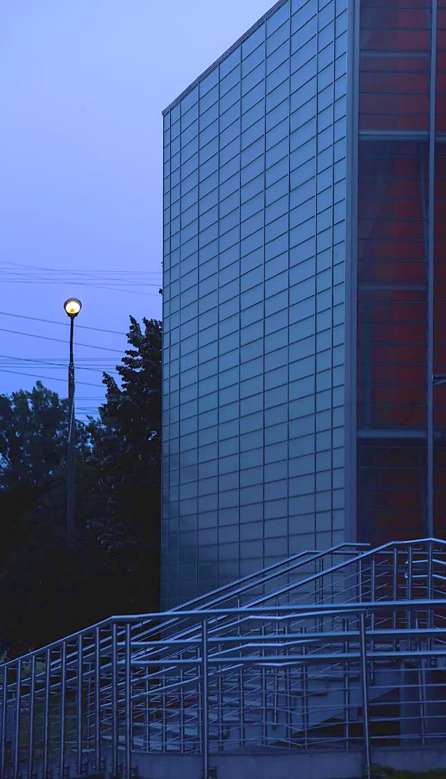

Wydział Elektroniki, Fotoniki
i Mikrosystemów
Kierunki studiów:
  Automatyka i robotyka (w j. polskim i angielskim)
  Electronic and Computer Engineering
  Elektronika (w j. polskim i angielskim)
  Elektronika i fotonika
  Inteligentna elektronika
  Inżynieria mikrosystemów mechatronicznych
  Elektroniczne systemy mechatroniki
„Wydział Elektroniki, Fotoniki i Mikrosystemów to nieskończenie wiele możliwości własnego rozwoju. Gwarantuje wszechstronne wykształcenie w szeroko pojętym kierunku nowoczesnej elektroniki: od czystej technologii przez konstrukcję i eksploatację aparatury elektronicznej
do elementów informatyki. Dzięki wykładowcom tak mocno zaangażowanym w swoją twórczą pracę, umiejącym rozbudzić apetyt na wiedzę, można odkryć swoje życiowe pasje.
A wszystko to w laboratoriach pełnych najnowocześniejszego sprzętu. WEMiF
to przepustka do świata nowych technologii”.
Piotr Dziubiński
absolwent Wydziału Elektroniki, Fotoniki i Mikrosystemów PWr

Slide 21

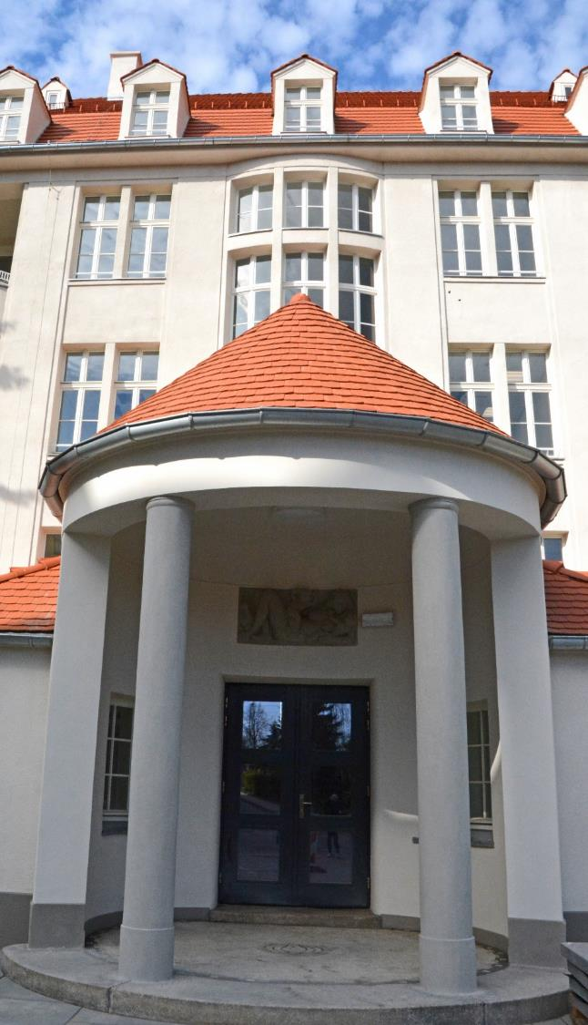
Wydział Matematyki
Kierunki studiów:
  Matematyka
  Matematyka stosowana
  Applied Mathematics
  Matematyka i analiza danych
„Jeśli ktoś jest zainteresowany innowacyjnymi rozwiązaniami matematycznymi
dla przemysłu, sektora finansowego, medycyny czy biologii molekularnej,
to tu znajdzie swoje miejsce. Uniwersalne metody matematyczne
pomagają bowiem w rozwiązywaniu wielu spraw.
Za ich pomocą łatwiej będzie dostrzec zarówno strukturę problemu,
jak i jego złożoność”.
prof. dr hab. inż. Aleksander Weron
Wydział Matematyki Politechniki Wrocławskiej

Slide 22

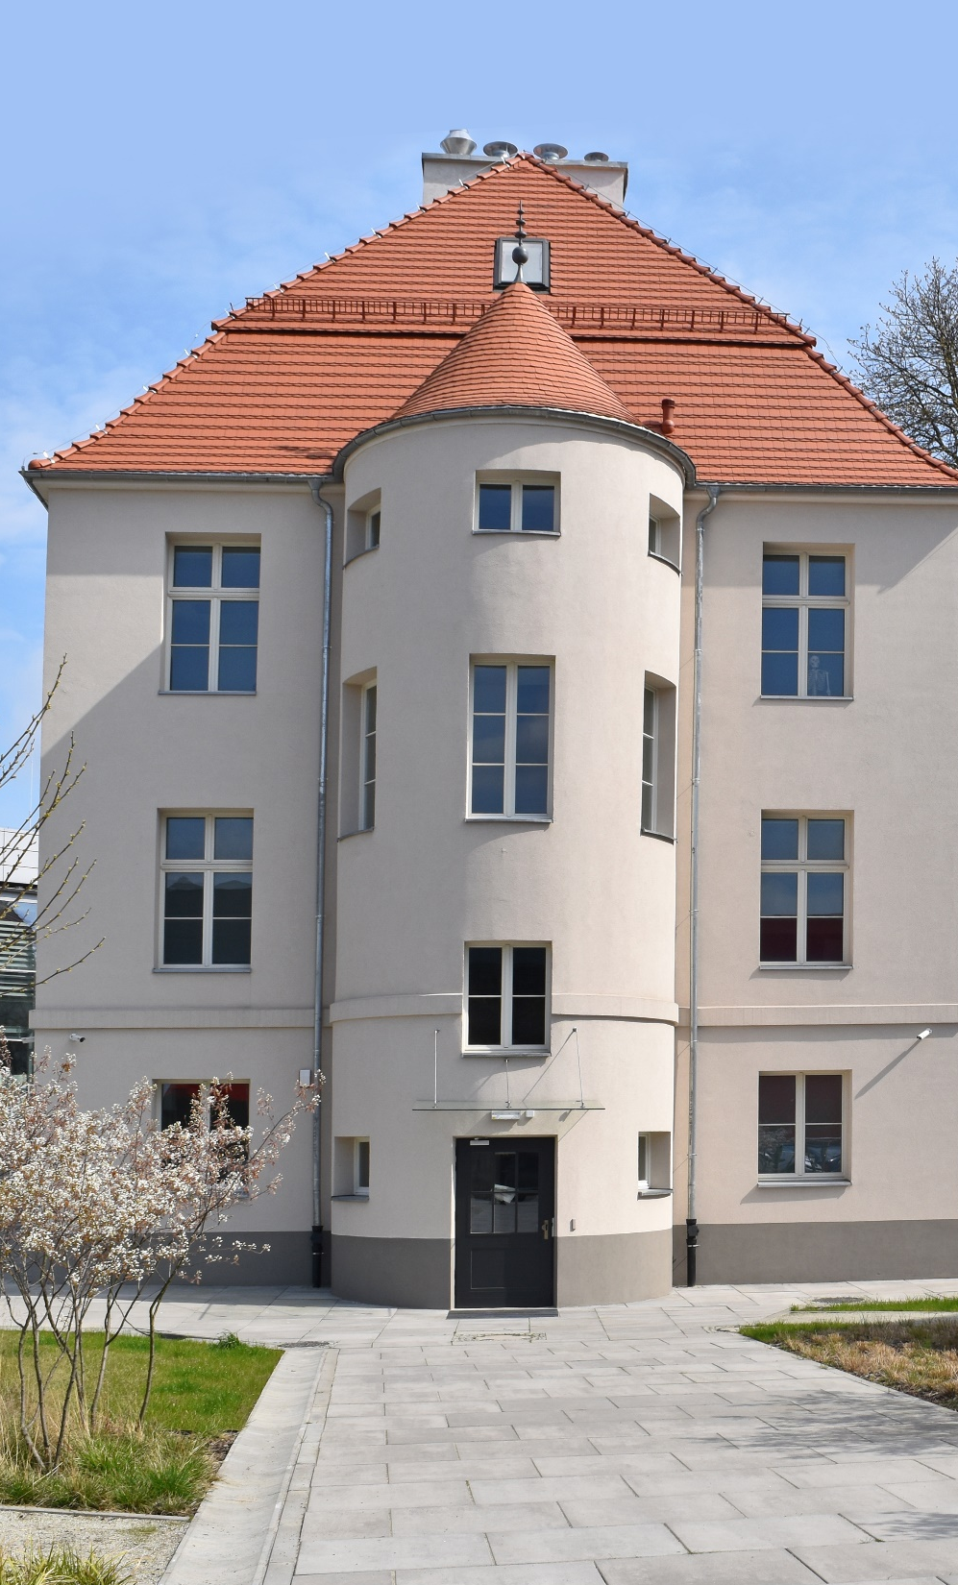
Wydział Medyczny
Kierunek studiów:
  Lekarski
„Nowy kierunek kształcenia oferuje dodatkowe wartości dzięki wyjątkowo nowoczesnemu i interdyscyplinarnemu programowi dedykowanemu przyszłym lekarzom. Nasz program jest niezwykle wszechstronny, obejmuje nauki podstawowe na zaawansowanym poziomie, różnorodne aspekty technologii medycznych, ale przede wszystkim od pierwszych lat studiów proponujemy rozszerzony program szkolenia klinicznego w wysokospecjalistycznych szpitalach, świadczących usługi dla bardzo dużej liczby pacjentów.”
prof. dr hab. inż. lek. Halina Podbielska
Katedra Inżynierii Biomedycznej Politechniki Wrocławskiej
Wydział Podstawowych Problemów Techniki

Slide 23
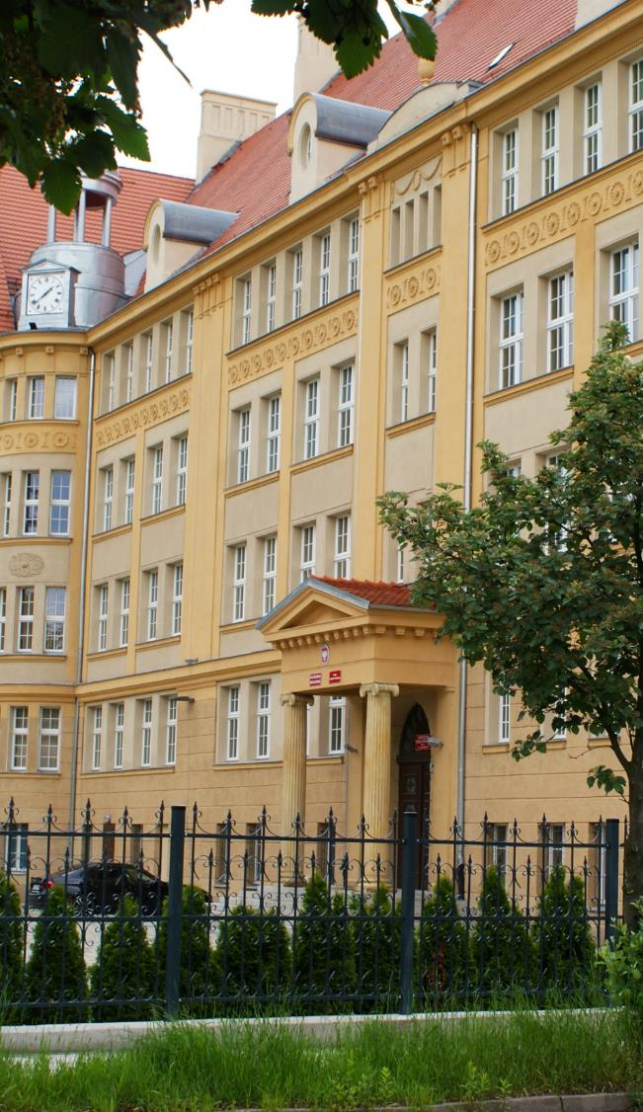

Filia Politechniki Wrocławskiej
w Legnicy
Kierunki studiów:
  Budowa maszyn i pojazdów
  Inżynieria odnawialnych źródeł energii
Filia Politechniki Wrocławskiej w Legnicy oferuje kształcenie odpowiadające zapotrzebowaniu rynku pracy na specjalistów potrafiących projektować,
użytkować i obsługiwać instalacje odnawialnych źródeł energii. Student zdobywa wszechstronną wiedzę w zakresie projektowania i budowy instalacji solarnych,
w tym kolektorów słonecznych i paneli fotowoltaicznych. Zdobywa również
wykształcenie w zakresie pomp ciepła, potrafiąc w efekcie projektować instalacje,
w których stanowią one urządzenia grzewcze. Poznaje podstawy budowy hydroelektrowni, zwłaszcza w aspekcie ich użytkowania oraz technologii wykonania.
Wiedza specjalistyczna jest poprzedzona zdobyciem umiejętności praktycznych związanych
z mechaniką, wytrzymałością materiałów, podstawami konstrukcji maszyn i termodynamiką.

Slide 24

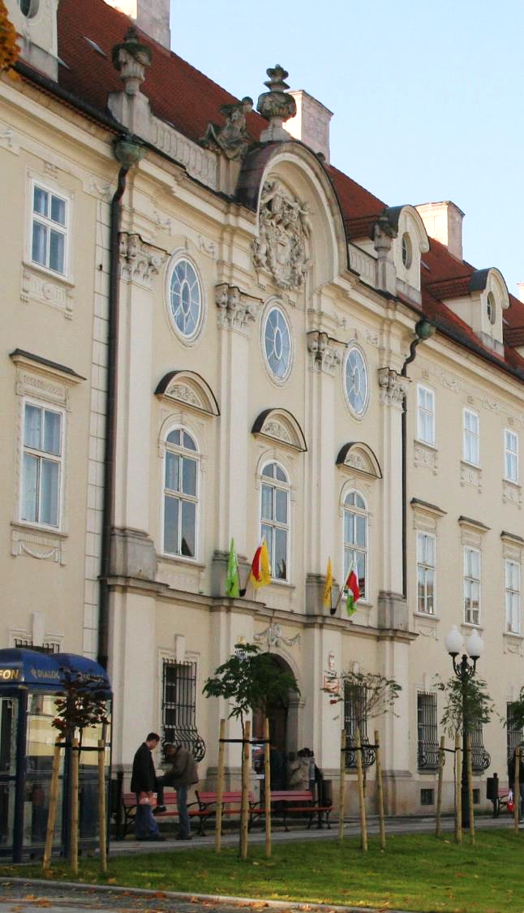
Filia Politechniki Wrocławskiej
w Jeleniej Górze
Kierunki studiów:
  Informatyka techniczna
  Informatyka przemysłowa
Kierunek Informatyka przemysłowa przygotowuje absolwentów do samodzielnego rozwiązywania problemów inżynierskich w zakresie projektowania, realizacji i eksploatacji analogowych i cyfrowych układów, urządzeń oraz systemów informatyki i automatyki przemysłowej, w szczególności z wykorzystaniem nowoczesnych technologii.
Absolwent posiada zarówno umiejętności podejmowania samodzielnych przedsięwzięć inżynierskich, uczestniczenia w pracy zespołowej, jak i kierowania zespołami ludzkimi.
Jest przygotowany do pracy w instytucjach związanych z informatyką
i automatyką przemysłową, w tym w biurach projektowych
i rozwojowych przedsiębiorstw oraz w instytutach badawczych.

Slide 25


Filia Politechniki Wrocławskiej
w Wałbrzychu
Kierunki studiów:
  Informatyka techniczna
  Zarządzanie i inżynieria produkcji
Absolwenci Mechatroniki pojazdów to specjaliści w zakresie projektowania,
konstrukcji, wytwarzania, wdrażania i eksploatacji urządzeń mechanicznych,
głównie w nowoczesnych środkach transportu. Są przygotowani do uczestnictwa
w interdyscyplinarnych zespołach, rozwiązujących problemy związane np. z serwisowaniem
i diagnostyką maszyn oraz urządzeń zawierających układy mechaniczne.
Z wykształceniem zdobytym na studiach znajdziesz bez trudu pracę
zarówno w przemyśle elektromaszynowym, jak i motoryzacyjnym.

Slide 26

Szkoła Doktorska
Szkoła Doktorska Politechniki Wrocławskiej działa od 1 października 2019 r. Kandydaci mogą podjąć naukę w jednej z trzynastu dyscyplin kształcenia:
Dziedzina nauk inżynieryjno-technicznych
architektura i urbanistyka
automatyka elektronika i elektrotechnika i technologie kosmiczne
informatyka techniczna i telekomunikacja
inżynieria biomedyczna
inżynieria chemiczna
inżynieria lądowa, geodezja i transport
inżynieria mechaniczna
inżynieria środowiska, górnictwo i energetyka
inżynieria materiałowa
Dziedzina nauk ścisłych i przyrodniczych
matematyka
nauki chemiczne
nauki fizyczne
Dziedzina nauk społecznych
nauki o zarządzaniu i jakości
Notes:
aktualizacja 31.07.2024 r.

Slide 27

Jakość kształcenia i akredytacje
Komisja Ewaluacji Nauki (KEN) ocena dyscyplin za lata 2017-2021:
Kategoria A+:
Nauki fizyczne
Nauki chemiczne
Matematyka
Inżynieria chemiczna
Kategoria A:
Architektura i urbanistyka
Automatyka, elektronika i elektrotechnika
Informatyka techniczna i telekomunikacja
Inżynieria biomedyczna
Inżynieria lądowa i transport
Inżynieria mechaniczna
Inżynieria materiałowa
Inżynieria środowiskowa, górnictwo i energetyka
Nauki o zarządzaniu i jakości
European Chemistry Thematic Network (ECTN)
Chemistry Doctorate Eurolabel Certification dla kierunku Inżynieria chemiczna
Eurobachelor Certification dla kierunków Chemia i analityka
przemysłowa oraz Technologia chemiczna
Euromaster Certification dla kierunków Chemia oraz Technologia
chemiczna
European Consortium for Mathematics in Industry
akredytacja dla studiów II stopnia na kierunku Applied Mathematics
European University Association (EUA-IEP)
akredytacja dla Politechniki Wrocławskiej
European Accreditation of Engineering Programmes
certyfikat EUR-ACE dla studiów
na kierunku Elektrotechnika
certyfikat EUR-ACE dla studiów
na kierunku Budownictwo
Certyfikat EUR-ACE dla studiów
na kierunku Biotechnologia, Inżynieria chemiczna i procesowa,
Technologia chemiczna
Akredytacja Studia z przyszłością 2021
kierunek Zarządzanie studia I stopnia
Stowarzyszenie Akademickich Ośrodków Nauczania Języków Obcych (SERMO)
Studium Języków Obcych PWr – ocena wyróżniająca
Akredytacja IES (Certyfikat łączony razem z ICI)
kierunek: Zarządzanie
kierunek: Inżynieria zarządzania
absolwenci certyfikowanych kierunków studiów są uprawnieni do otrzymania międzynarodowych certyfikatów IES i ICI
Notes:
Ostatnia aktualizacja 09.07.2024

Slide 28


Europejska Karta Naukowca
W 2016 r. Komisja Europejska przyznała Politechnice Wrocławskiej prestiżowe logo „HR Excellence in Research”. Nadawane jest ono instytucjom, które stosują zasady Europejskiej Karty Naukowca i Kodeksu postępowania przy rekrutacji pracowników naukowych.
Posiadanie znaku „HR Excellence in Research” jest premiowane m.in. w międzynarodowych konkursach grantowych Komisji Europejskiej, krajowych konkursach grantowych Narodowego Centrum Nauki i Narodowego Centrum Badań i Rozwoju oraz konkursach i programach finansowania nauki MNiSW.
Logo to dla uczelni także prestiż i wyróżnienie jako instytucji stwarzającej naukowcom najlepsze warunki pracy przy realizacji działalności naukowej oraz badawczo-rozwojowej zgodnie
z europejskimi standardami.

Slide 29

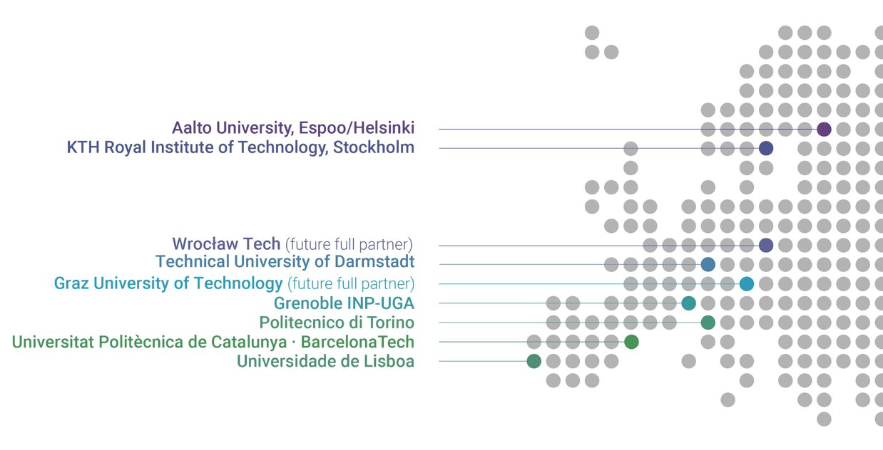
University Network for Innovation, Technology
and Engineering
We wrześniu 2022 r. Politechnika Wrocławska dołączyła do prestiżowej europejskiej sieci uniwersytetów. Celem tej elitarnej organizacji, zrzeszającej uczelnie z dziewięciu krajów UE, jest stworzenie modelu kształcenia odpowiadającego na wyzwania współczesnego świata.
Sieć Unite! powstała w 2019 r. dzięki inicjatywie Komisji Europejskiej, zakładającej stworzenie do 2025 r. Europejskiej Strefy Edukacyjnej. Obecnie w skład Unite! wchodzi dziewięć czołowych europejskich uczelni. Politechnika Wrocławska jako pierwsza reprezentuje w Unite! wschodnią część Starego Kontynentu.
Członkowskie uczelnie skupiają się na stałym doskonaleniu procesu dydaktycznego, rozwijaniu wspólnych projektów badawczych i elastycznej ścieżki studiów oraz łączeniu nauk ścisłych i przyrodniczych z obszarami humanistycznymi
w procesie kształcenia studentów.
Notes:
Sieć Unite!
Uniwersytet w Grenoble (Francja),
Uniwersytet w Lizbonie (Portugalia),
Królewski Instytut Technologiczny w Sztokholmie (Szwecja),
Aalto University (Finlandia),
Uniwersytet Techniczny w Darmstadt (Niemcy),
Politechnika w Turynie (Włochy),
Uniwersytet Techniczny Katalonii - Barcelona Tech (Hiszpania),
Politechnika Wrocławska,
Uniwersytet Techniczny w Graz (Austria).

Slide 30

Infrastruktura

Slide 31
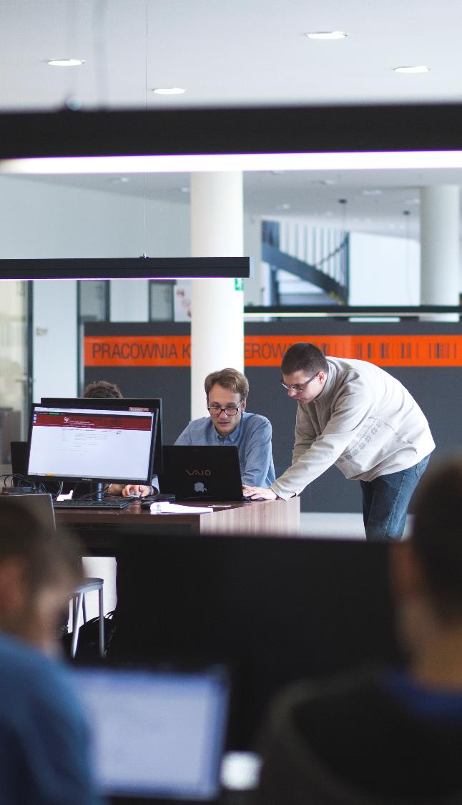
Baza naukowo-dydaktyczna
116 budynków użyteczności studenckiej
z nowoczesnymi laboratoriami, bibliotekami,
salami dydaktycznymi wyposażonymi
multimedialnie
552 laboratoriów dydaktycznych
97 laboratoriów dydaktyczno-badawczych
501 laboratoriów badawczych
454 sale i pracownie
wykładowo-ćwiczeniowych
centrum sportowe
bezprzewodowy dostęp do Internetu
na terenie kampusu
Notes:
stan na 30.05.2024 r.

Slide 32

Współpraca międzynarodowa

Slide 33

Aktualne umowy międzynarodowe
Bilateralne umowy o współpracy – międzyuczelniane i międzywydziałowe
236 partnerów z 42 krajów
Bilateralne umowy o wymianie studentów (student exchange)
35 partnerów z 15 krajów
Umowy o podwójnym dyplomowaniu (double diploma)
13 partnerów z 5 krajów
Umowy, dotyczące mobilności akademickiej w programie Erasmus+
745 aktywnych umów europejskich z 317 uczelniami
Umiędzynarodowienie | 2023/2024
Studenci zagraniczni na studiach stacjonarnych I stopnia | 1073
Studenci zagraniczni na studiach stacjonarnych II stopnia | 303
Studenci przyjeżdżający w ramach programu Erasmus+ | 324
Studenci PWr wyjeżdżający w ramach programu Erasmus+de | 239
Pracownicy wyjeżdżający za granicę | 412
Pracownicy – naukowcy wyjeżdżający za granicę | 301
Notes:
Aktualne umowy międzynarodowe – wszystkie umowy aktualne na dzień 30.06.2024 r.
Studenci zagraniczni – stan na dzień 31.12.2023 r.

Slide 34


Program ERASMUS+
Wyjazdy studentów i doktorantów
PROGRAM | 2023/2024
Erasmus+ studia | 239
Erasmus+ praktyki studenckie | 11
Erasmus+ krótkie mobilności (5-30 dni) | 59
Erasmus+ staże absolwenckie | 13
Exchange | 9
Double Diploma | 8
RAZEM | 339
Przyjazdy studentów i doktorantów
Erasmus+ studia | 2023/2024
KA 131 | 314
KA 171 | 5
Visiting Student | 0
Exchange | 23
Erasmus Mundus | 49
Double Diploma | 1
RAZEM | 392
Notes:
stan na dzień 08.07.2024 r.
+ 39 tzw. „krótkich mobilności” na 5-30 dni (BIP, szkoła letnia)

Slide 35

Program ERASMUS+
Przyjazdy pracowników
PROGRAM | 2023/2024
Erasmus+ KA103 (wykłady) | 4
Erasmus+ KA103 (przyjazdy szkoleniowe) | 10
Erasmus+ KA107 (wykłady) | 2
Erasmus+ KA107 (przyjazdy szkoleniowe) | 11
RAZEM | 27
Wyjazdy pracowników
PROGRAM | 2023/2024
Erasmus+ KA103 (wykłady) | 72
Erasmus+ KA103 (wyjazdy szkoleniowe) | 178
Erasmus+ KA107 (wykłady) | 0
Erasmus+ KA103 (wyjazdy szkoleniowe) | 0
RAZEM | 250
Notes:
Dane za rok akademicki 2023/2024 – stan na dzień 08.07.2024 r. ostateczna liczba zrealizowanych mobilności będzie znana 30 września 2024

Slide 36

Politechnika dla młodych

Slide 37

Politechnika dla młodych
Dni Otwarte
Olimpiada Chemiczna
Dolnośląski Festiwal Nauki
Akademia Młodych Odkrywców
e-learning
kursy korespondencyjne z matematyki
i fizyki dla kandydatów na studia
Intensywny Kurs Maturalny „Matematyka”, przygotowujący do zdawania matury
z matematyki na poziomie rozszerzonym
„Gry Matematyczne i Logiczne”
Współpraca ze szkołami średnimi
Studium Talent
Robotic Arena
Kanał na YouTube: Polilab
Notes:
@polilabPWr
roboticarena.pl/pl/
prk.pwr.edu.pl/projekty/wspolpraca-ze-szkolami-srednimi
prk.pwr.edu.pl/projekty/szkoly-partnerskie
amo.pwr.edu.pl/
prk.pwr.edu.pl/projekty/wybitnie-uzdolnieni-na-pwr

Slide 38

Aktywność studencka
210 studenckich kół naukowych
m.in. PWR Racing Team, KN Pojazdów i Robotów Mobilnych, KN Robotyków KoNaR, Akademicki Klub Lotniczy, KN Bio-Top, KN ALLIN, KN White Hats,
KN Sekcji Studenckiej Audio Engineering Society AES, Humanizacja Środowiska Miejskiego, PWr Solar Boat Team, KN Solvro, KN Pojazdów Niekonwencjonalnych OFF-ROAD, KN Młodzi Menedżerowie Budownictwa, KN Energy Loop, KN Project Management Group, PWr in Space, KN Inżynierii Finansowej, Geoscience Research Group, KN Fizyków NABLA, Koło Chirurgiczne PWr, KN NANOSENS,
KN Neuroinformatyki "Neuron"
26 organizacji studenckich
m.in. BEST Wrocław, IAESTE, Niezależne Stowarzyszenie Studentów,
Erasmus Student Network, Klub Speleologiczny Politechniki Wrocławskiej, Akademickie Stowarzyszenie Esportowe, Ósemka wioślarska, Koło Szachowe Giuoco Piano, TuTech, Students for Students
22 agendy kultury
m.in. Dyskusyjny Klub Filmowy POLITECHNIKA, Akademicki Chór PWr,
BIG BAND, Akademicki Klub Realizatorów Filmowych FOSA, Stowarzyszenie paraArtystycznej Fotografii SpAF, Klub Studencki Bajer, Orkiestra PWr, Studencki Klub Turystyczny, TV STYK, Klub Kajakowy PrzeWrotka, Kameralny Chór PWr, Teatr Sztampa, Studencki Klub Tańca Towarzyskiego ISKRA
Notes:
Aktualizacja 08.07.2024 r.

Slide 39

Nowoczesna uczelnia
Kandydaci:
Internetowa rejestracja na studia rekrutacja.pwr.edu.pl
oficjalny portal uczelni pwr.edu.pl
Studenci:
legitymacja elektroniczna
elektroniczny indeks
współpraca z firmami i instytucjami
w zakresie staży i praktyk
Nauczanie:
punkty ECTS
studia w językach obcych

Slide 40
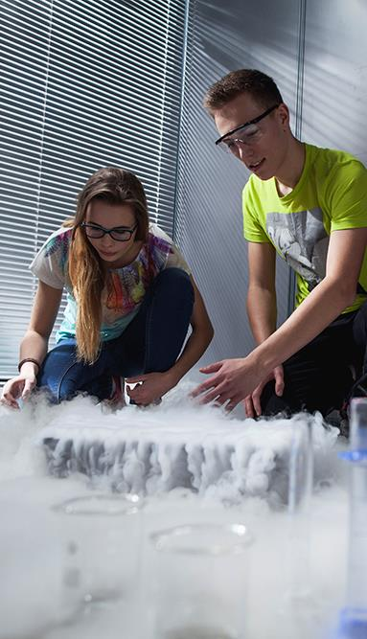

Akademickie Liceum Ogólnokształcące
Politechniki Wrocławskiej
Autorskie programy nauczania przedmiotów ścisłych
i humanistycznych
Możliwość przeprowadzania obserwacji oraz doświadczeń
w laboratoriach i specjalistycznych pracowniach Uczelni
Rozszerzony program nauczania z matematyki,
fizyki, chemii oraz informatyki
Ranking Liceów i Techników Perspektywy 2024
XVIII miejsce w rankingu
Liceów Ogólnokształcących w kraju
XII miejsce w rankingu Maturalnych
Liceów Ogólnokształcących w kraju
II miejsce w rankingu Akademickich
Liceów Ogólnokształcących w kraju
II miejsce w rankingu
Dolnośląskich Liceów Ogólnokształcących
Notes:
aktualizacja 31.01.2024

Slide 41

Nauka i Badania

Slide 42

Badania naukowe
Wyniki badań naukowych
24 053 publikacji w czasopismach z Listy Filadelfijskiej
22 212 publikacji w czasopismach z Impact Factor
6 215 zgłoszeń wynalazków, w tym wzorów użytkowych
i innych praw ochronnych
2 796 uzyskanych patentów i innych praw ochronnych
Komercjalizacja wyników badań
setki oryginalnych rozwiązań technicznych, metod
badawczych i technologii zastosowanych w przemyśle
liczne umowy licencyjne na korzystanie z wynalazków
Notes:
liczba publikacji – stan na dzień 1.07.2024 r.
liczba zgłoszeń wynalazków, wzorów użytkowych i patentów – stan na dzień 7.07.2024 r.

Slide 43
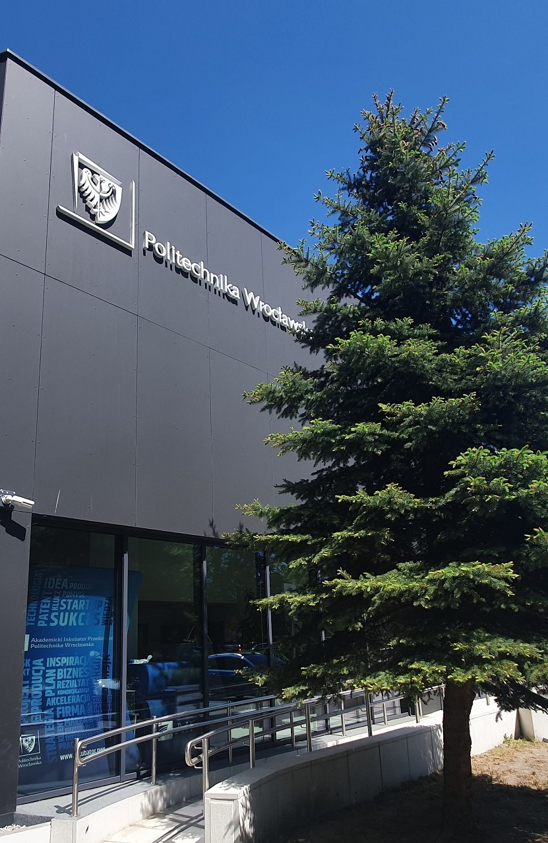




Politechnika Wrocławska dla biznesu
Centrum Innowacji i Biznesu (CIB) jest ogólnouczelnianą jednostką specjalizującą się w powiązaniach świata nauki
i rozwiązań technologicznych stworzonych na Politechnice Wrocławskiej z biznesem.
Misją CIB jest inicjowanie i wspieranie innowacyjnych przedsięwzięć dla gospodarki.
CIB łączy naukowców z różnych dziedzin w zespoły badawcze, które odpowiadają potrzebom przedsiębiorcy.
Identyfikuje i monitoruje projekty naukowo-badawcze o wysokim potencjale komercjalizacyjnym.
Wspiera innowacje.
Prowadzi Regionalny Ośrodek Informacji Patentowej dla podmiotów zewnętrznych, pomagając w ochronie prawnej własności intelektualnej oraz Patent Intelligence Institute, który zajmuje się rozpoznawaniem konkurencji i tworzeniem strategii ochrony patentowej na zlecenie.
Organizuje wydarzenia, konferencje i warsztaty:
@Centrum Innowacji i Biznesu PWr

Slide 44


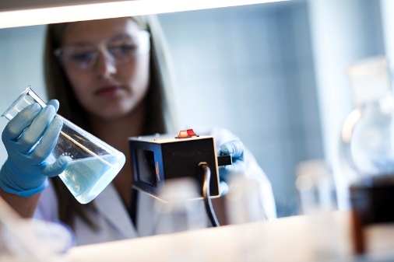
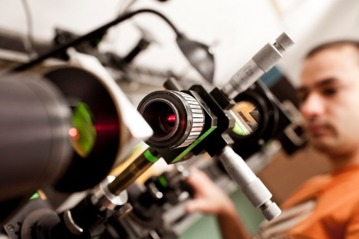


Centrum Innowacji i Biznesu Politechniki Wrocławskiej (CIB)
Otrzymanie
zapytania
Wybór właściwych
zespołów badawczych/działów uczelni
biznes@pwr.edu.pl
www.biznes.pwr.edu.pl
Firma zewnętrzna/
Organizacja
Jednostki badawcze uczelni/
działy uczelni
Dopełnienie formalności w imieniu przedsiębiorców i naukowców
Obsługa formalno-prawna również
w zakresie ochrony własności intelektualnej i zabezpieczeń patentowych
Notes:
facebook.com/biznes.pwr
biznes.pwr.edu.pl

Slide 45


Współpraca z otoczeniem
społecznym i gospodarczym
Cele
wspólne prace badawcze wdrożeniowe w różnych branżach
rozwój nowych technologii
rozwój przedsiębiorczości akademickiej
komercjalizacja wyników badań naukowych
kształcenie i doskonalenie kadr inżynierskich dla gospodarki
współpraca w zakresie wykorzystywania zaplecza naukowego, dydaktycznego i szkoleniowego
możliwość odbywania praktyk i staży, realizacji prac dyplomowych
wspieranie karier absolwentów
przygotowanie i realizacja projektów finansowanych z funduszy
i dotacji krajowych i zagranicznych
promowanie nowoczesnych rozwiązań technologicznych

Slide 46

Potencjał badawczy
NAJNOWSZE CENTRA BADAWCZE
HealthTech Synergy Hub – Centrum zaawansowanych technologii dla medycyny
Centrum Zaufanych Systemów Informacyjnych i Telekomunikacyjnych
Centrum Innowacji Miejskich: Architektura, Inżynieria, Technologie, Mobilność
Centrum Inżynierii Materiałowej i Obróbki Plastycznej
Centrum Innowacji i Technologii Obronnych
Centrum Mikro- i Nanoelektroniki, Mikro-
i Nanosystemów oraz Mikro-
i Nanoinżynierii
Centrum Zaawansowanych Technologii Surowcowych i Energetycznych
PONAD 60 UMÓW
O WSPÓŁPRACY
400 SPECJALISTYCZNYCH BADAŃ, TECHNOLOGII
EKSPERTYZ I SZKOLEŃ
NOWOCZESNA APARATURA BADAWCZA PONAD
350 URZĄDZEŃ
I STANOWISK BADAWCZYCH
8 LABORATORIÓW AKREDYTOWANYCH
25 CENTRÓW BADAWCZYCH POLITECHNIKI WROCŁAWSKIEJ
5 KLUCZOWYCH KLASTRÓW
Notes:
https://healthtechhub.pl/
8 realizowanych projektów interdyscyplinarnych i międzynarodowych w latach 2022–2024
wartość realizowanych projektów: ponad 37 mln
Klastry, zrzeszenia, partnerstwa:
• MAKROKLASTER - technologie w bezpieczeństwie publicznym
• Konsorcjum Instytut Autostrada Technologii i Innowacji
• Dolnośląski Klaster Lotniczy i Dolnośląski Klaster Motoryzacyjny
• Klaster Wodorowy - Hydrogen Europe Research - dostęp do wielomilionowych projektów wodorowych
• Europejska Karta Naukowca
Sprawozdanie z działalności CIB w latach 2022-2024 dostępne na stronie https://biznes.pwr.edu.pl/wp-content/uploads/2024/04/ABSTRAKT-Sprawozdanie-z-dzialalnosci-CIB-2022-2024.pdf
1. Akredytowane Laboratorium Wzorców i Metrologii Pola Elektromagnetycznego
(laboratorium badawcze i wzorcujące), AB 361, AP 078
2. Akredytowane Laboratorium Badawcze Akustyki, AB 796
3. Akredytowane Laboratorium Transportu Taśmowego, AB 710
4. Akredytowane Laboratorium Bezpieczeństwa Pracy, AB 905
5. Akredytowane Laboratorium Badawcze Obiektów Infrastruktury Transportowej, AB 1211
6. Akredytowane Laboratorium Kompatybilności Elektromagnetycznej, AB 167
7. Akredytowane Laboratorium Katedry Konstrukcji i Badań Maszyn Pojazdów, AB 659
8. Akredytowane Laboratorium Chemiczne Analiz Wielopierwiastkowych, AB 696

Slide 47

Akademicki Inkubator Przedsiębiorczości
Akademicki Inkubator Przedsiębiorczości (AIP) to miejsce, w którym promujemy akademicką działalność biznesową. Tutaj zapewniamy młodym optymalne warunki rozwoju firm, jednocześnie wspierając
ich przedsięwzięcia biznesowe. Tylko w ostatniej dekadzie AIP udzielił wsparcia ponad 250 firm i start-upów założonych przez naszych pracowników i studentów.
Nasi absolwenci i pracownicy, którzy rozpoczęli swoją przygodę
z dużym biznesem na uczelni są także założycielami firm uznanych
nie tylko w naszym kraju, ale również międzynarodowo. Dobrym przykładem jest LiveChat Software – jeden ze światowych liderów
w obszarze aplikacji typu live chat, która świadczy swoje usługi
na rzecz m.in. Orange, Adobe, Samsung, Tele2, Kaspersky Lab
i Air Asia. Firmy założone przez ludzi „wychowanych” przez AIP
zajmują się m.in. przemysłem kosmicznym, technologiami IT
czy profesjonalnymi narzędziami do monitorowania treści
w Internecie.

Slide 48

Biblioteka Politechniki Wrocławskiej
Największa i najnowocześniejsza akademicka biblioteka techniczna na Dolnym Śląsku (biblioteka.pwr.edu.pl), aktywnie współpracująca z Biblioteką Narodową, tworząc m.in. centralne katalogi biblioteczne oraz rozwijając usługi dostępu do zasobów narodowych (POLONA, Academica), kooperująca także z innymi bibliotekami naukowymi w ramach Ogólnokrajowej Sieci Bibliotecznej
Zapewnia dostęp do bogatej oferty usług oraz zasobów tradycyjnych
i elektronicznych, w tym do ponad 3,8 mln e-książek, ponad 90 tys. e-czasopism oraz do ok. 110 baz danych – większość zasobów jest dostępna również przez system HAN lub VPN. Wspiera promocję dorobku naukowego PWr w bazie DONA, jak również sporządza analizy bibliometryczne i naukometryczne dla pracowników
i jednostek Uczelni, w oparciu o różnorodne źródła informacji (WoS, Scopus, etc.), zapewniając stałe zasilanie baz krajowych (POLon/PBN) w informacje o dorobku naukowym PWr na potrzeby ewaluacji.
Zapewnia możliwość korzystania z miejsc pracy indywidualnej i grupowej w Strefie Otwartej Nauki oraz w Bibliotekach Tematycznych (Kampus Główny, Kampus Prusa, Kampus Na Grobli, Wałbrzych, Legnica, Jelenia Góra).
Uczestniczy w projektach: Narodowy Program Rozwoju Czytelnictwa 2.0 na lata 2021-2025 oraz Społeczna Odpowiedzialność Nauki.
Jest liderem Konsorcjum Dolnośląskiej Biblioteki Cyfrowej (22 instytucje), a także członkiem branżowych organizacji międzynarodowych (IFLA, IATUL).
Umożliwia publikowanie prac naukowych i dydaktycznych pracowników Uczelni
w Oficynie Wydawniczej.
Notes:
Uzupełnienie oferty Biblioteki PWr. stanowią szkolenia
i warsztaty dla pracowników, doktorantów i studentów. Istnieje również możliwość korzystania z Punktu Informacji Normalizacyjnej z dostępem online do kompletu Polskich Norm.
Aktualizacja 19.08.2024 r.

Slide 49

Laboratoria akredytowane
Akredytowane Laboratorium
Wzorców i Metrologii Pola Elektromagnetycznego
(laboratorium badawcze i wzorcujące), AB 361, AP 078
Akredytowane Laboratorium Badawcze Akustyki, AB 796
Akredytowane Laboratorium Transportu Taśmowego, AB 710
Akredytowane Laboratorium Bezpieczeństwa Pracy, AB 905
Akredytowane Laboratorium Badawcze
Obiektów Infrastruktury Transportowej, AB 1211
Akredytowane Laboratorium
Kompatybilności Elektromagnetycznej, AB 167
Akredytowane Laboratorium
Katedry Konstrukcji i Badań Maszyn Pojazdów, AB 659
Akredytowane Laboratorium
Chemiczne Analiz Wielopierwiastkowych, AB 696
Notes:
8 laboratoriów akredytowanych, stan na 30.07.2024 r.

Slide 50



Centrum Kongresowe
Sala kongresowa na 620 miejsc (jedna z największych
na Dolnym Śląsku), z możliwością podziału na trzy moduły:
300 miejsc i 2x160 miejsc
3 sale seminaryjne
Profesjonalne wyposażenie, w tym system
do tłumaczeń symultanicznych
Rejestracja dźwiękowa konferencji
Internet bezprzewodowy
Zmienny system oświetlenia
Kompleks wystawienniczy
Profesjonalna obsługa wydarzeń, w tym organizacja konferencji hybrydowych.
konferencje.pwr.edu.pl
Notes:
konferencje.pwr.edu.pl/en/why-wust

Slide 51

Trzecia generacja
Uniwersytety Trzeciej Generacji są ideą nowoczesnej uczelni, która poza dydaktyką i pracami badawczymi także wdraża wyniki badań do gospodarki. Tego typu szkoły wyższe
posiadają rozwinięte centra transferu technologii, inkubatory przedsiębiorczości oraz sprzyjają powstawaniu specjalistycznych grup badawczych, gdzie podstawowym językiem pracy jest angielski.
Przykładem Uniwersytetów Trzeciej Generacji na świecie
są Cambridge, Stanford, Katolicki Uniwersytet w Leuven.
Polskim pionierem w tej kategorii jest Politechnika Wrocławska, która jako cele obrała nie tylko edukację
i badania naukowe, lecz również komercjalizację wiedzy
i współpracę z regionem i miastem.
Notes:
Na stronie pwr.edu.pl/uczelnia/informacje-ogolne/strategia dostępna jest Strategia Politechniki Wrocławskiej na lata 2023-2030.

Slide 52

Dziękuję za uwagę
pwr.edu.pl

